Slide 1
Tiết 14
1. Ôn hát:
Hò ba lí
2. Tập đọc nhạc:
TĐN số 4 – Chim hót đầu xuân

Slide 2
Tiết 14
1. Ôn hát:
Hò ba lí

Slide 3

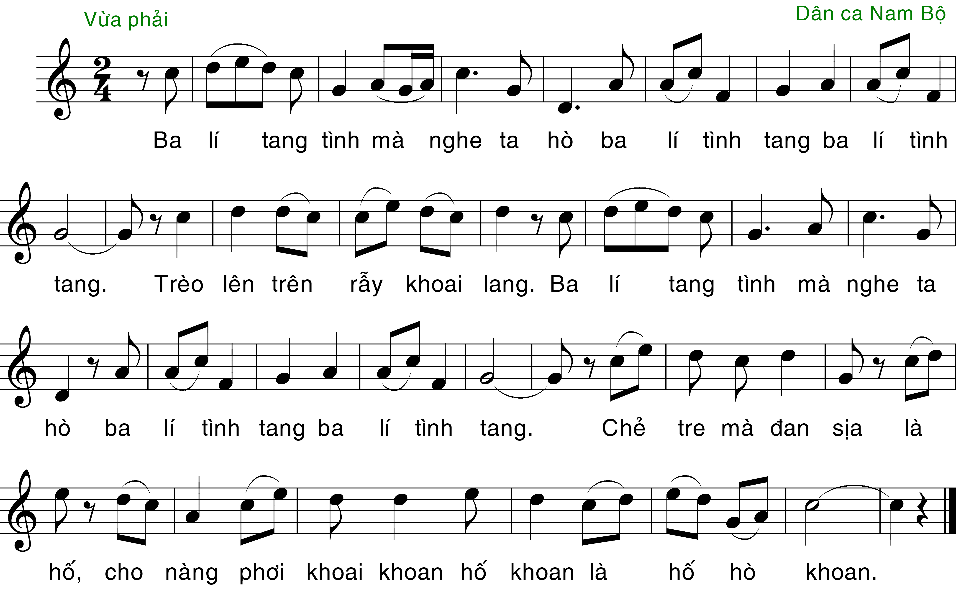
Hoø ba lí
Dân ca Quảng Nam

Slide 4
Tiết 14
1. Ôn hát:
Hò ba lí
2. Tập đọc nhạc:
TĐN số 4 – Chim hót đầu xuân

Slide 5
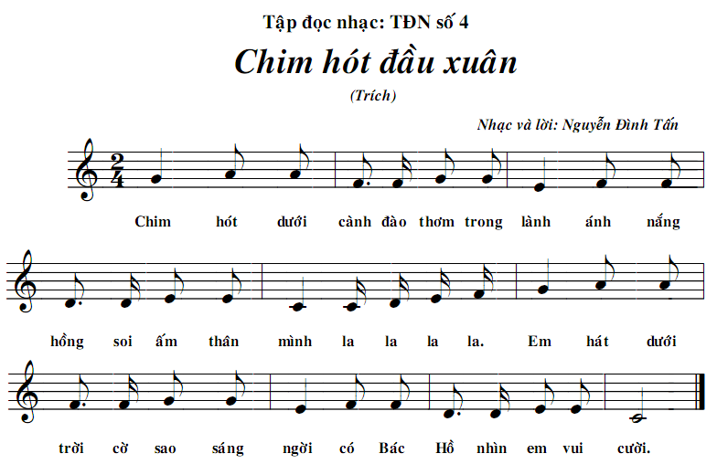


Slide 6
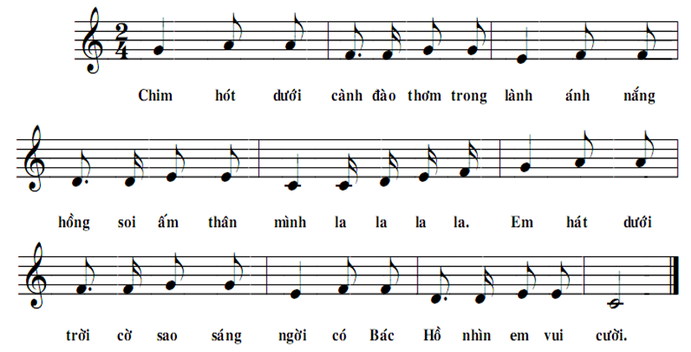
TÌM HIỂU BÀI TĐN
Nhịp: 
Giọng: Đô trưởng

Slide 8
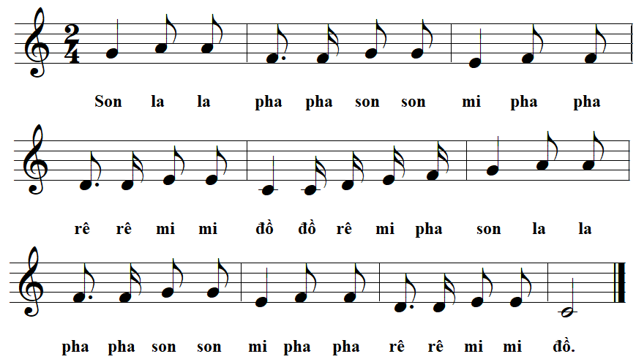

Slide 10
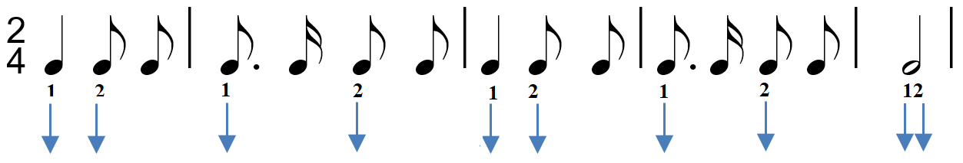
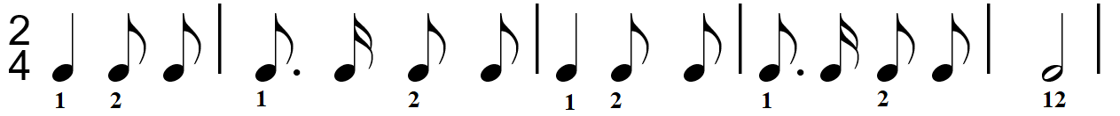

Slide 12
DẶN DÒ
Tập hát đúng nhạc, rõ lời bài hát Hò ba lí.
Tập đọc đúng tên nốt bài TĐN số 4
Chép bài TĐN số 4, điền tên nốt

